Slide 1
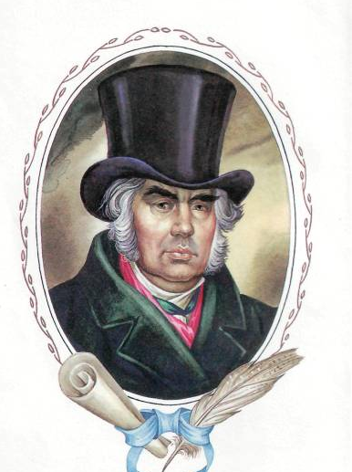
Отражение исторических событий в баснях И.А.Крылова

Slide 2

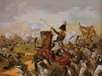
ОТЕЧЕСТВЕННАЯ ВОЙНА 1812 ГОДА

Slide 3
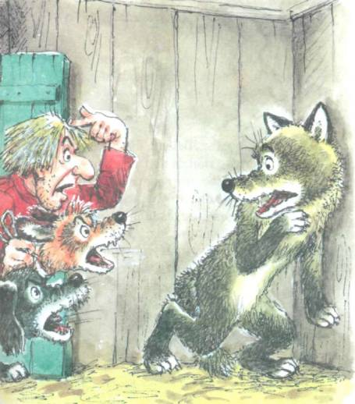
«Волк на псарне»

Slide 4
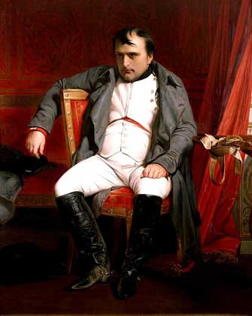
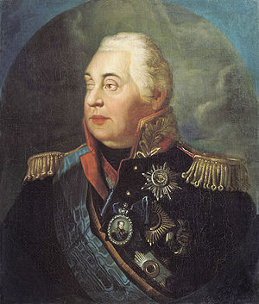
АЛЛЕГОРИИ
Волк – Наполеон
Ловчий – Кутузов

Slide 5
МОРАЛЬ
А потому обычай мой:
С волками иначе не делать мировой,
Как снявши шкуру с них долой.

